Slide 1

CUAI 하계 컨퍼런스 DA 8팀
2022.07.05
발표자 : 최서희

Slide 2
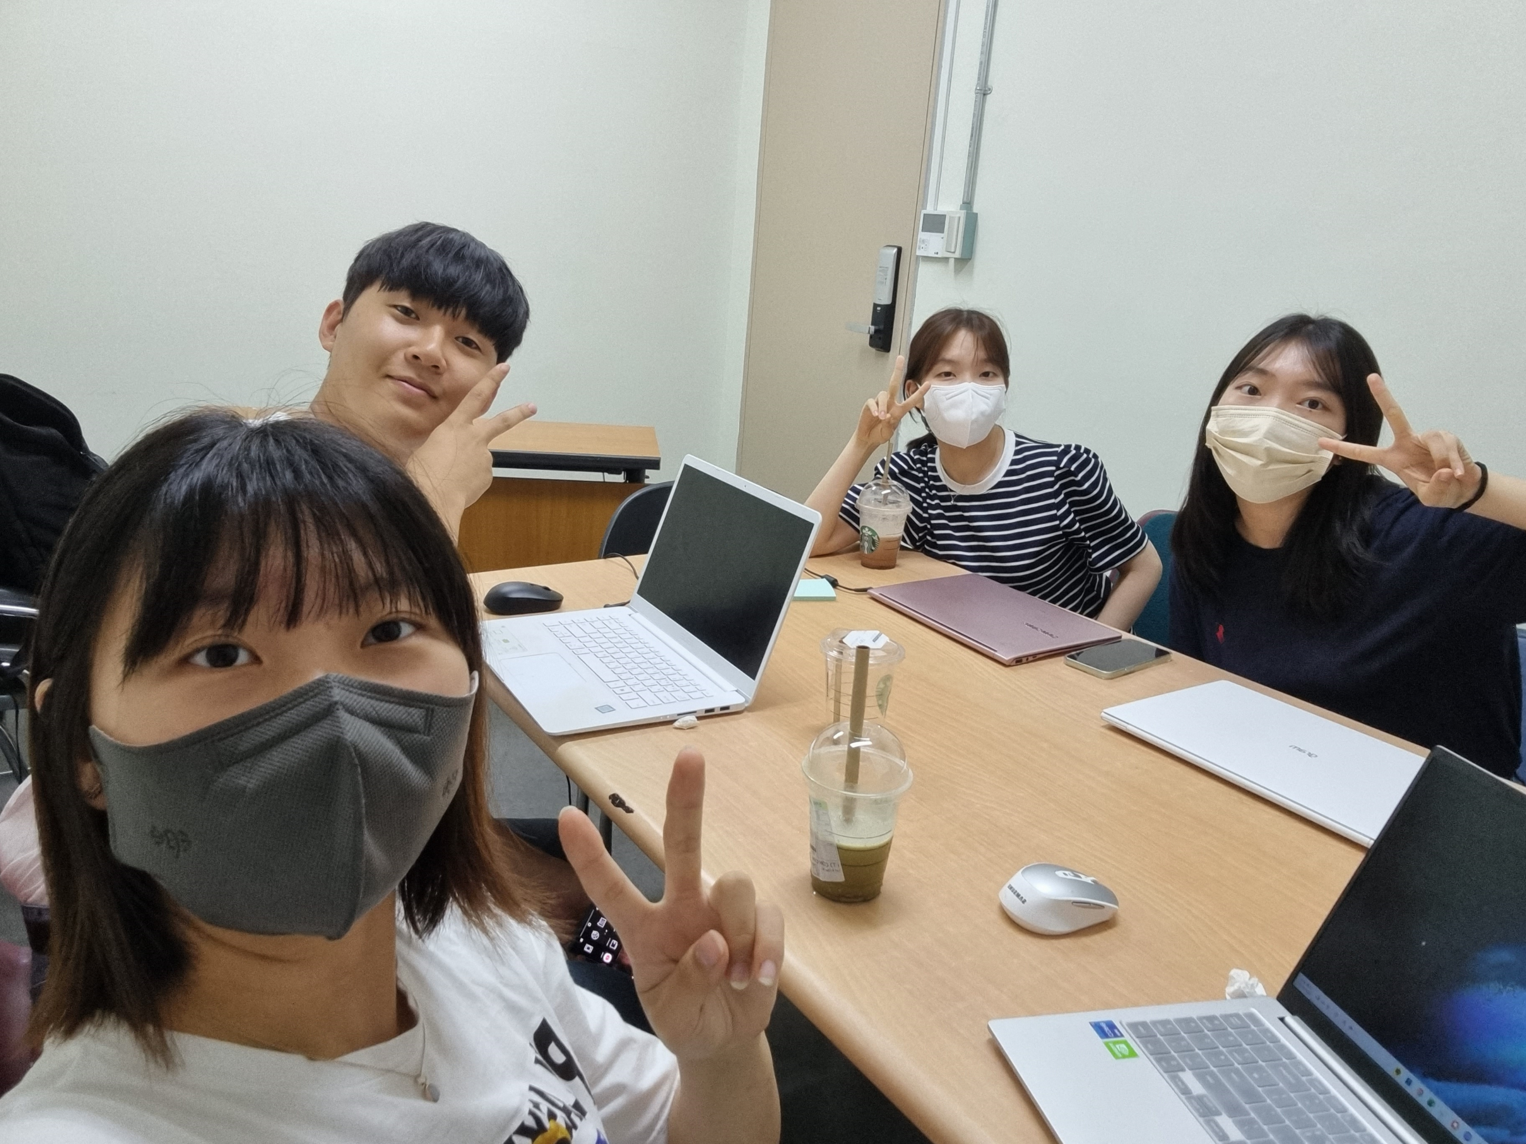
스터디원 소개 및 만남 인증
스터디원 1 : 최서희(생명과학과)
스터디원 2 : 김지민(응용통계학과)
스터디원 3 : 김진재(응용통계학과)
스터디원 4 : 정재희(응용통계학과)

Slide 3
목차
주제 선정 배경 및 주제 발표

Slide 4
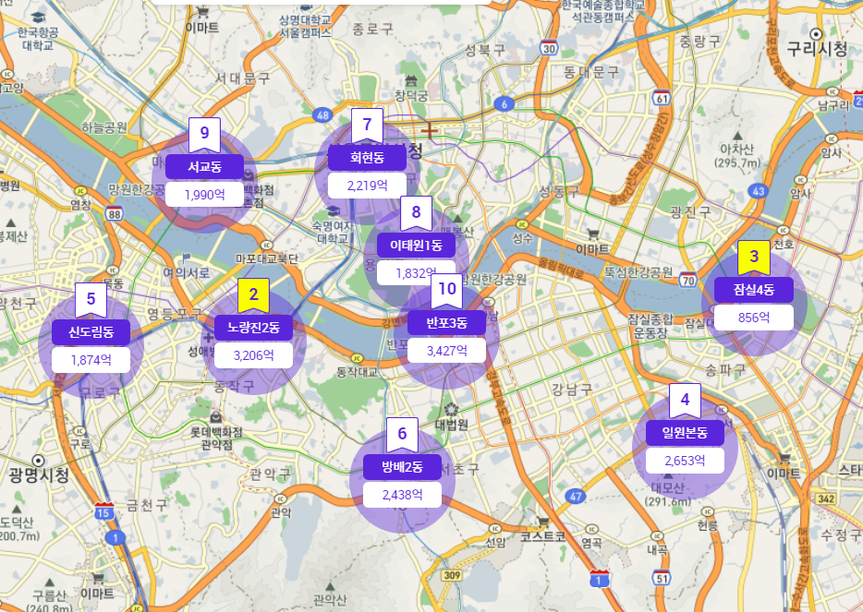
주제 선정 배경 및 주제 발표
분야 : 요식업 상권
배경 : sns 화제성에 따라 서울시의 핫플레이스가 생성되고 있다.
데이터 : 서울시의 각 지역 상권 데이터 / 네이버, 구글, 인스타 등의 sns 데이터
연구 내용 :
서울의 핫플레이스는 어떤 곳이며 어떤 특징이 있고 앞으로 서울의 핫플레이스의 상권 발전 및 쇠퇴 예측
<주제 : 서울 핫플레이스 기준 확립 및 경제 영향력 분석>

Slide 5
THANK YOU

